Slide 1
FUNDAMENTOS DE MACHINE LEARNING
Modelos de Clasificación

Slide 2


FMY0100
Modelos de Clasificación
En el aprendizaje supervisado, los algoritmos de clasificación se usan cuando el resultado es una etiqueta discreta. Esto quiere decir que se utilizan cuando la respuesta se fundamenta en conjunto finito de resultados.
El ejemplo más común de algoritmos de clasificación es el detector de correo no deseado del correo electrónico. Partimos de dos únicas etiquetas: spam o no spam.
¿Cómo consigue categorizarlo? En base a una serie de parámetros:
Remitente.
Destinatario individual o en listado.
Símbolos y lenguaje utilizado en el asunto.

Slide 3
FMY0100
Modelos de Clasificación
Los tipos de clasificaciones más utilizadas:
Clasificación Binaria: Es un tipo de clasificación en el que tan sólo se pueden asignar dos clases diferentes (0 o 1). El ejemplo típico es la detección de email spam, en la que cada email es: spam → en cuyo caso será etiquetado con un 1 ; o no lo es → etiquetado con un 0.
Clasificación Multi clase: Se pueden asignar múltiples categorías a las observaciones. Como el reconocimiento de caracteres de escritura manual de números (en el que las clases van de 0 a 9).

Slide 4
REGRESIÓN LOGÍSTICA

Slide 5
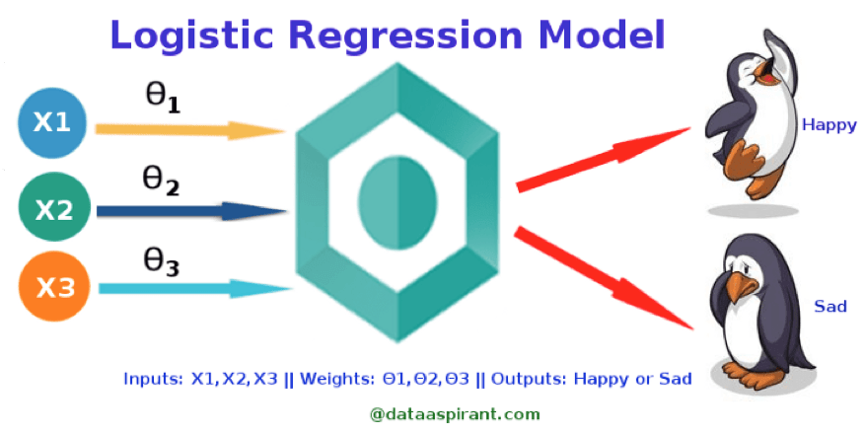
FMY0100
Regresión Logística
La Regresión Logística es un método para problemas de clasificación binaria.
Aquí, se utiliza un método estadístico para resolver problemas donde el resultado sólo puede ser de naturaleza dicotómica, o sea, solo puede tomar dos valores posibles.
Es uno de los métodos más simples y más utilizados para la clasificación de dos clases. Describe y estima la relación entre una variable binaria dependiente y las variables independientes.
Nota : a pesar de su nombre, este es un método de clasificación, no de regresión.

Slide 6
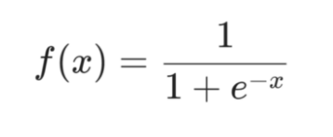
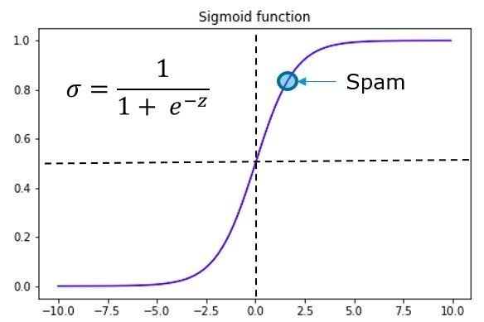
FMY0100
Regresión Logística
La función logística, en la que se basa, es llamada función Sigmoide y tiene la siguiente formula:
Esta función, describe una curva en donde se retorna 1 si el dominio tiende a infinito positivo o cero si tiende a infinito negativo.
https://www.analyticslane.com/2018/07/23/la-regresion-logistica/

Slide 7
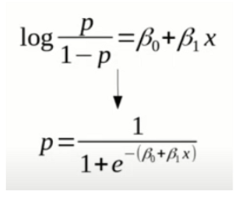
FMY0100
Regresión Logística
Lo que se desea inicialmente en un problema de clasificación binaria, es identificar la probabilidad (p) de que un evento ocurra.
Si la ecuación de esa probabilidad se expresa a partir de una sola variable dependiente, se obtiene:
https://www.analyticslane.com/2018/07/23/la-regresion-logistica/

Slide 8
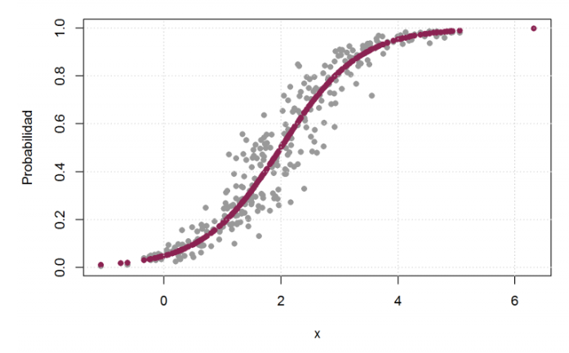
FMY0100
Regresión Logística
A partir de la ecuación de vista anteriormente, podemos relacionar la probabilidad de que ocurra un evento y la ocurrencia de unos eventos independientes.
Los datos de entrenamiento solo tienen dos posibles clasificaciones, pero se pueden usar para recrear un conjunto de puntos donde se asocie la probabilidad de que ocurra un evento con unas variables independientes.
El comportamiento de este conjunto de puntos debe tender a ser un comportamiento en forma de “s” para que sea aplicado a la función logística y de esta forma entrenar un modelo de clasificación binaria.

Slide 9
RESUMEN
Modelos de Clasificación
Regresión Logística

